Slide 2
James E. Brady
Neil D. Jespersen
Alison Hyslop
Maria Cristina Pignocchino
Chimica.blu seconda edizione

Slide 3
Capitolo 23
L’elettrochimica

Slide 4
Sommario
Le celle galvaniche
I potenziali di cella
L’equazione di Nernst
Le celle elettrolitiche
Stechiometria delle reazioni elettrolitiche

Slide 5
Le celle galvaniche
Il trasferimento di elettroni nelle reazioni di ossidoriduzione è associato al passaggio di energia.
Redox spontanee → possono generare energia elettrica.
Redox non spontanee → possono essere indotte utilizzando energia elettrica.
Per ricavare energia elettrica dalle redox spontanee, si usano le celle galvaniche o celle voltaiche.

Slide 6
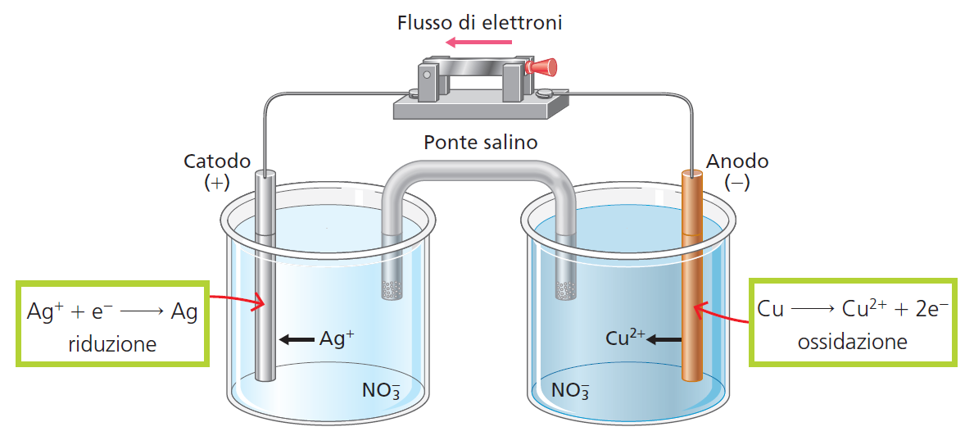
Le celle galvaniche
Una cella galvanica è costituita da due semicelle in cui avvengono separatamente le semireazioni di ossidazione e riduzione. Il trasferimento di elettroni si realizza attraverso un circuito esterno.
catodo (+) → elettrodo su cui avviene la riduzione
anodo (–) → elettrodo su cui avviene l’ossidazione

Slide 7
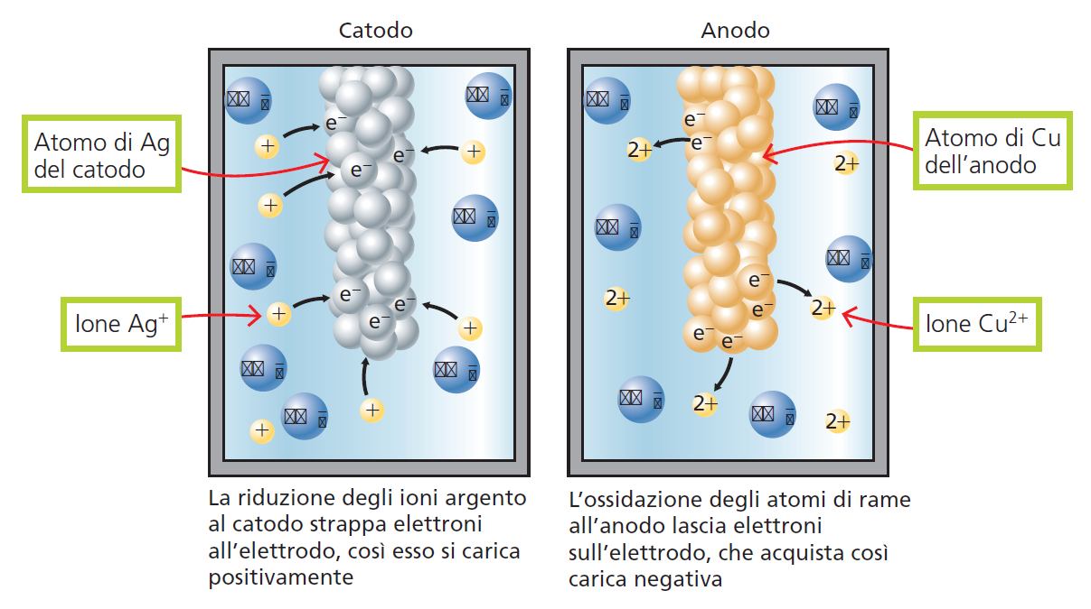
Le celle galvaniche
In una cella galvanica rame-argento:
catodo → gli ioni Ag⁺ lasciano la soluzione e si trasformano in atomi di argento acquistando elettroni dalla superficie dell’elettrodo;
anodo → gli ioni Cu²⁺ passano in soluzione lasciando gli elettroni sull’elettrodo.

Slide 8
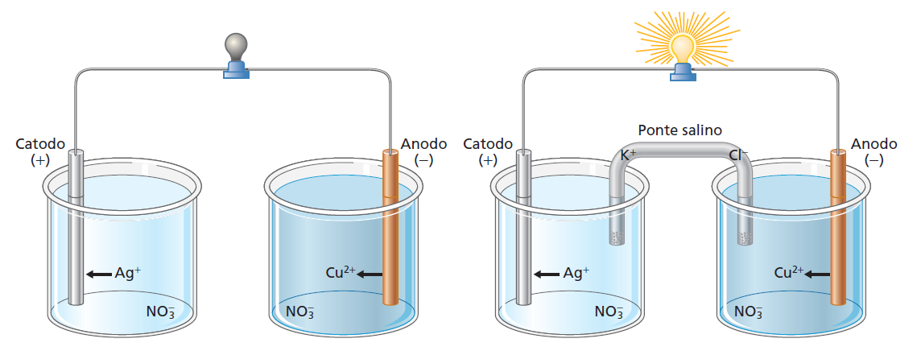
Le celle galvaniche
Una cella galvanica può funzionare solo se le soluzioni delle due semicelle rimangono elettricamente neutre.
Per mantenere neutre le due soluzioni, le celle galvaniche sono dotate di un ponte salino, riempito con una soluzione di ioni diversi da quelli coinvolti nella reazione di cella.

Slide 9
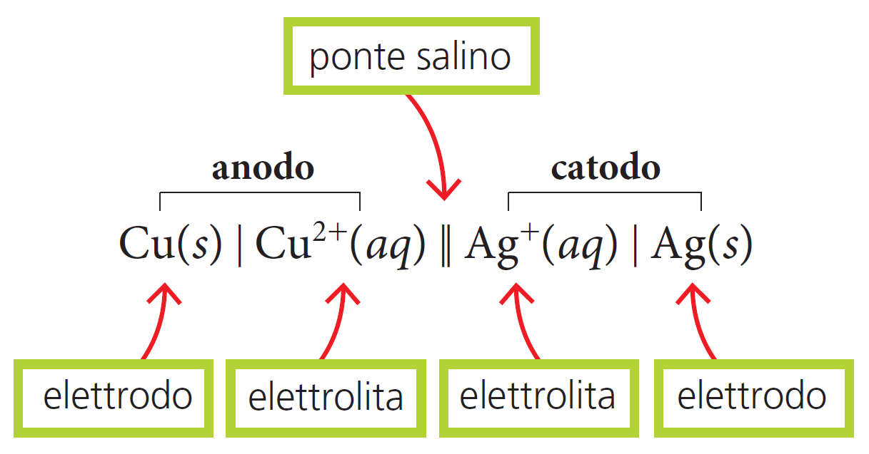
Le celle galvaniche
Il diagramma di cella standard rappresenta ciò che accade nelle due semicelle in forma simbolica: la semicella anodica si scrive per prima e, in entrambi i casi, il reagente della trasformazione redox si scrive per primo.

Slide 10
I potenziali di cella
Il potenziale (f.e.m.) misura la quantità di energia (joule) che può essere liberata per unità di carica (coulomb) quando la corrente attraversa il circuito. Si esprime in volt.
V = J/C
Potenziale di cella (E_{cella}) → potenziale massimo di una data cella.
Potenziale standard di cella (E°_{cella}) → potenziale della cella in condizioni standard (concentrazioni dei soluti 1,00 M, temperatura 25 °C, e pressione 1 atm).

Slide 11
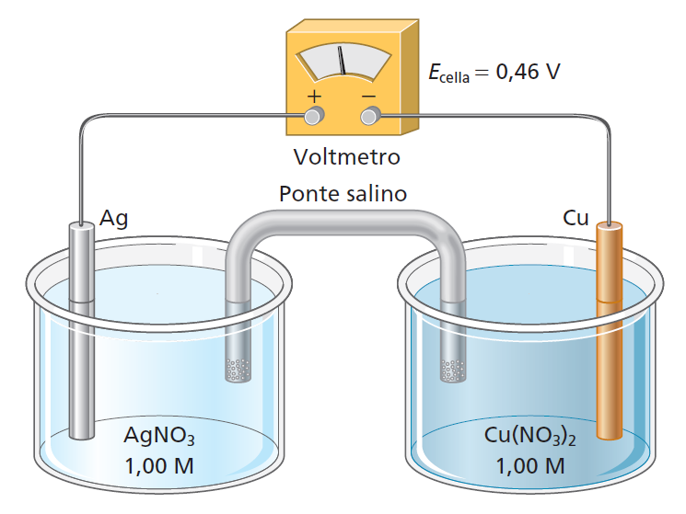
I potenziali di cella
Le batterie che generano alti voltaggi contengono più celle collegate in serie, in modo da sommare i loro potenziali

Slide 12
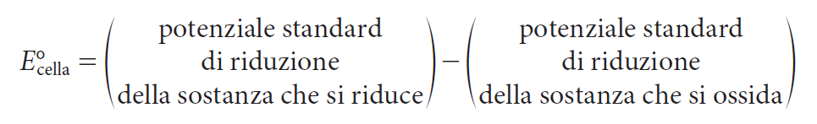
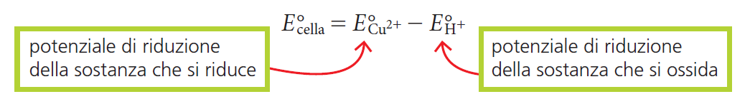
I potenziali di cella
Potenziale standard di riduzione (E°_{x}) → tendenza ad acquistare elettroni di una semicella in condizioni standard.
Quando due semicelle sono collegate, quella con potenziale di riduzione maggiore acquista elettroni dalla semicella con potenziale di riduzione minore, in cui avviene l’ossidazione.

Slide 13
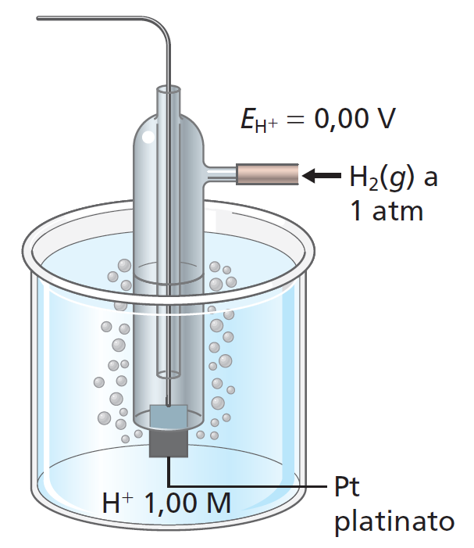
I potenziali di cella
Per stabilire il potenziale standard di riduzione di una semicella è necessario misurare la differenza di potenziale che si instaura quando questa è collegata a una semicella di riferimento.
Elettrodo standard a idrogeno → elettrodo di riferimento al cui potenziale standard di riduzione è stato attribuito il valore di 0,00 V.

Slide 14
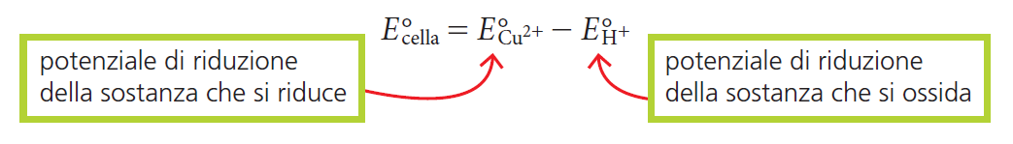
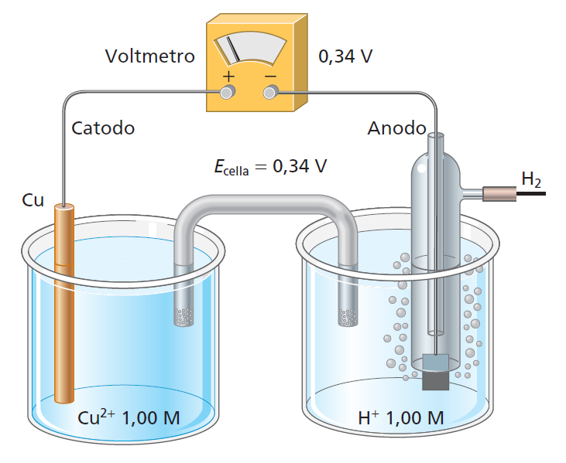
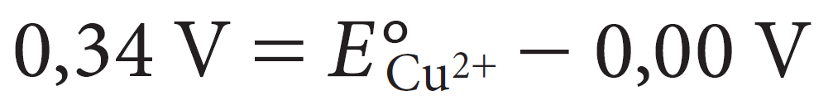
I potenziali di cella
Per misurare il potenziale di riduzione di una semicella (ad esempio di rame), la si collega all’elettrodo standard e si misurano le cariche sugli elettrodi per determinare quale sia il catodo (e quindi quale sia la sostanza che si riduce).
II valore del potenziale di cella misurato permette di risalire al potenziale standard di riduzione incognito.

Slide 15
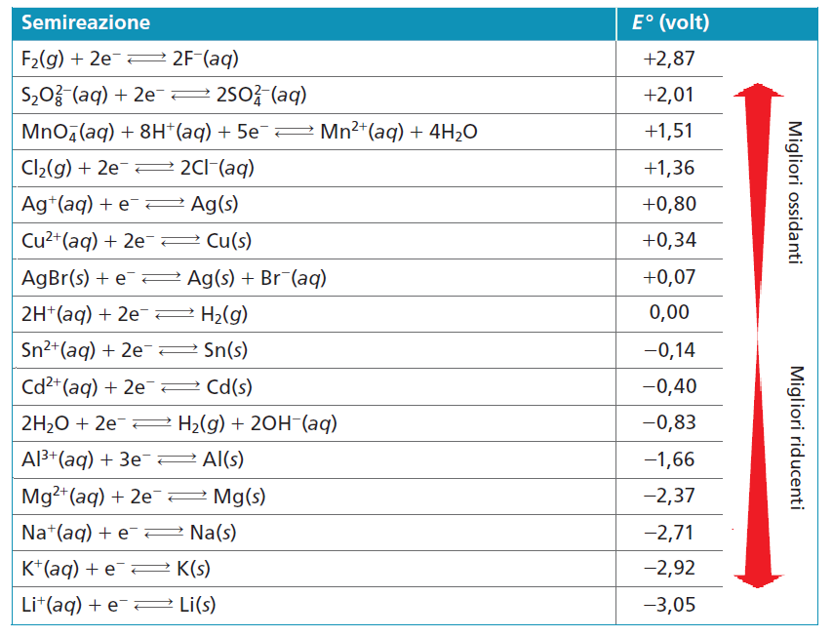
L’equazione di Nernst
In una cella galvanica a condizioni standard, il potenziale di cella della reazione spontanea è sempre positivo. Se risulta un potenziale negativo, è spontanea la reazione inversa.

Slide 16
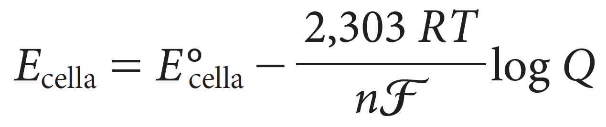
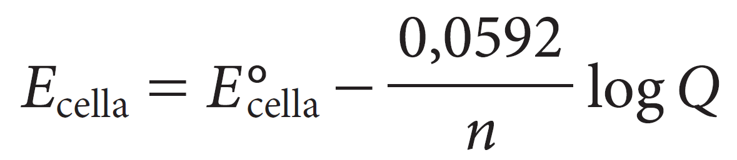
L’equazione di Nernst
Se variano le concentrazioni delle specie ioniche all’interno della cella, varia anche il potenziale, che diminuisce via via che i reagenti si consumano.
Equazione di Nernst:
dove R è la costante dei gas (8,314 J mol^{–1} K ^{–1}), T è la temperatura, ℱ è la costante di Faraday (96500 C/mol e–), n è il numero di moli di elettroni trasferiti e Q è il quoziente di reazione.
A 25 °C:

Slide 17
LA CHIMICA CON METODO
Come si descrive una cella galvanica?
Quando lo zinco metallico è immerso in una soluzione di solfato di rame avviene spontaneamente la reazione:
Zn(s) + Cu²⁺(aq) ⟶ Zn²⁺(aq) + Cu(s)
  Come si descrive una cella galvanica basata su questa reazione? Quali sono le reazioni delle due semicelle? Qual è il diagramma di cella standard?
Come si prevede il risultato delle reazioni redox?
Che reazione avviene, in condizioni standard, se Ni e Fe vengono aggiunti a una soluzione che contiene Ni²⁺ e Fe²⁺?

Slide 18
LA CHIMICA CON METODO
Come si prevede la reazione e il potenziale di una cella galvanica?
Quali sono reazione di cella e potenziale standard di una cella costituita dalle seguenti semireazioni? Qual è l’anodo?
Al³⁺(aq) + 3e– ⇄ Al(s) E°_{Al}³⁺ = –1,66 V
Cu²⁺(aq) + 2e– ⇄ Cu(s) E°_{Cu}²⁺ = +0,34 V
Come si valuta l’effetto della concentrazione sul potenziale di cella (E_{cella})?
Una cella galvanica si basa sulle seguenti semireazioni:
Ni²⁺(aq) + 2e– ⇄ Ni(s) E°_{Ni}²⁺ = -0,25 V
Cr³⁺(aq) + 3e – ⇄ Cr(s) E°_{Cr}³⁺ = -0,74 V
  Qual è il potenziale di cella per [Ni²⁺] = 1,0 · 10⁻⁴ M
  e [Cr³⁺] = 2,0 · 10⁻³ M?

Slide 19
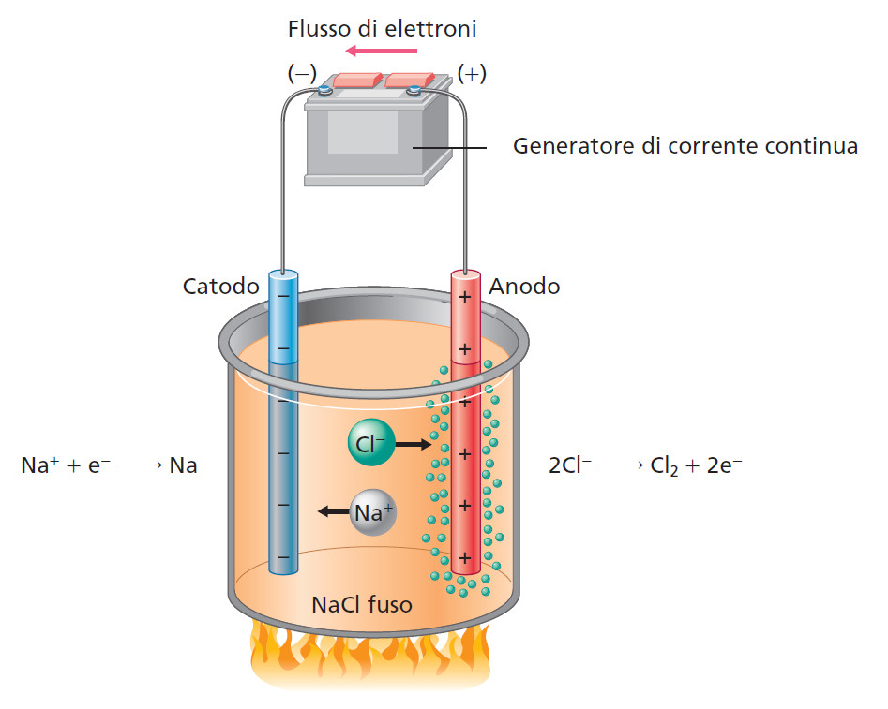
Le celle elettrolitiche
Per per fare avvenire una reazione di ossidoriduzione non spontanea sfruttando l’energia elettrica (elettrolisi) si usa la cella elettrolitica, in cui si può introdurre un sale fuso o una soluzione.
Nella cella elettrolitica sono immersi elettrodi inerti, collegati a una sorgente di corrente elettrica continua.
catodo (–) → elettrodo su cui avviene la riduzione
anodo (+) → elettrodo su cui avviene l’ossidazione

Slide 20
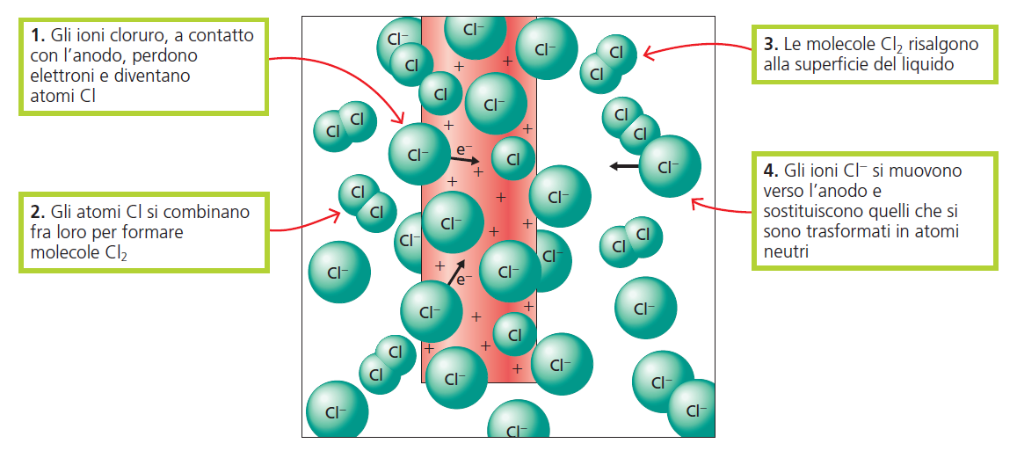
Le celle elettrolitiche
Nell’elettrolisi del cloruro di sodio fuso:
catodo → gli elettroni sono acquisiti dagli ioni sodio, carichi positivamente;
anodo → gli elettroni vengono strappati agli ioni cloruro carichi negativamente.

Slide 21
Le celle elettrolitiche
In una cella galvanica il catodo è positivo (riduzione) e l’anodo è negativo (ossidazione).
In una cella elettrolitica il catodo è negativo (riduzione) e l’anodo è positivo (ossidazione).
Sebbene le cariche del catodo e dell’anodo siano diverse nei due tipi di celle:
i cationi si muovono sempre verso il catodo
gli anioni si muovono sempre verso l’anodo.

Slide 22
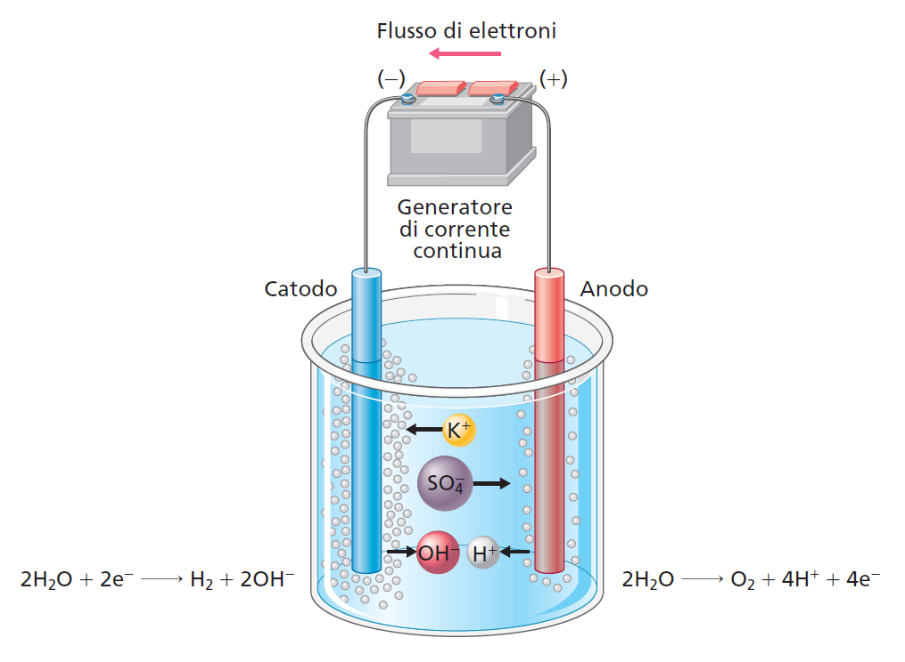
Le celle elettrolitiche
Per ottenere l’elettrolisi dell’acqua, con liberazione di idrogeno e ossigeno molecolare agli elettrodi, dobbiamo aggiungere un altro elettrolita (come K₂SO₄), che ha la funzione di mantenere la neutralità elettrica in prossimità degli elettrodi.
In acqua pura
l’elettrolisi non avviene.

Slide 23
Le celle elettrolitiche
Quando l’elettrolisi si svolge in soluzione acquosa, oltre al coinvolgimento del soluto, dobbiamo considerare la possibile ossidazione o riduzione dell’acqua.
In generale, in una cella elettrolitica:
al catodo avverrà la semireazione con il potenziale di riduzione maggiore;
all’anodo avverrà la semireazione con il potenziale di riduzione minore.

Slide 24
Le celle elettrolitiche
Elettrolisi di una soluzione acquosa di bromuro di rame(II), CuBr₂:
Possibili riduzioni al catodo:
Cu²⁺(aq) + 2e– ⟶ Cu(s) E°_{Cu2+} = +0,34 V
2H₂O(l) + 2e– ⟶ H₂(g) + 2OH–(aq) E°_{H2O} = –0,83 V
Possibili ossidazioni all’anodo:
2Br–(aq) ⟶ Br₂(aq) + 2e– E°_{Br2} = +1,07 V
2H₂O(l) ⟶ O₂(g) + 4H⁺(aq) + 4e– E°_{O2} = +1,23 V
Reazione finale:

Slide 25
Stechiometria delle reazioni elettrolitiche
Prima legge di Faraday sull’elettrolisi: la quantità in moli di sostanza trasformata durante l’elettrolisi è direttamente proporzionale alla quantità di elettricità che ha attraversato la cella elettrolitica.
Cu²⁺(aq) + 2e– ⟶ Cu(s)
L’equazione ci dice che il deposito di 1 mol di rame metallico richiede 2 mol di elettroni.
1 mol di elettroni porta una carica pari a 9,65 · 10⁴ C (costante di Faraday).
1 coulomb = 1 ampere × 1 secondo

Slide 26
LA CHIMICA CON METODO
Come si calcola la massa di reagente ridotto conoscendo la corrente?
Quanti grammi di rame vengono depositati sul catodo di una cella elettrolitica se una corrente elettrica di 2,00 A attraversa una soluzione di CuSO₄ per 20 min?
Come si calcola il tempo necessario a ridurre una certa massa di ioni?
L’elettrolisi permette di depositare un sottile rivestimento metallico sulla superficie di un conduttore elettrico. Questa tecnica prende il nome di elettrodeposizione.
Quanto tempo dovrà passare, in minuti, per depositare 0,500 g di nichel metallico su un oggetto, usando una corrente di 3,00 A? Il nichel viene ridotto dallo stato di ossidazione +2.

Slide 27
Energia sostenibile dal Sole: dal termico al fotovoltaico
L’energia solare è molto abbondante, inesauribile e presente in tutte le zone del pianeta offrendo il grosso vantaggio di poter essere convertita in tutte le forme di energia utili all’uomo: calore, elettricità e combustibili.
Solare termico → conversione dell’energia solare in calore ottenuta mediante collettori dapprima riscaldati dalla luce solare e poi utilizzati per scambiare calore con una riserva d’acqua;
Solare a concentrazione → focalizzazione dei raggi solari su un fluido che può raggiungere alte temperature e generare vapore con cui ottenere energia;
Fotovoltaico→ conversione diretta di energia luminosa in energia elettrica grazie a celle fotovoltaiche.

Slide 28
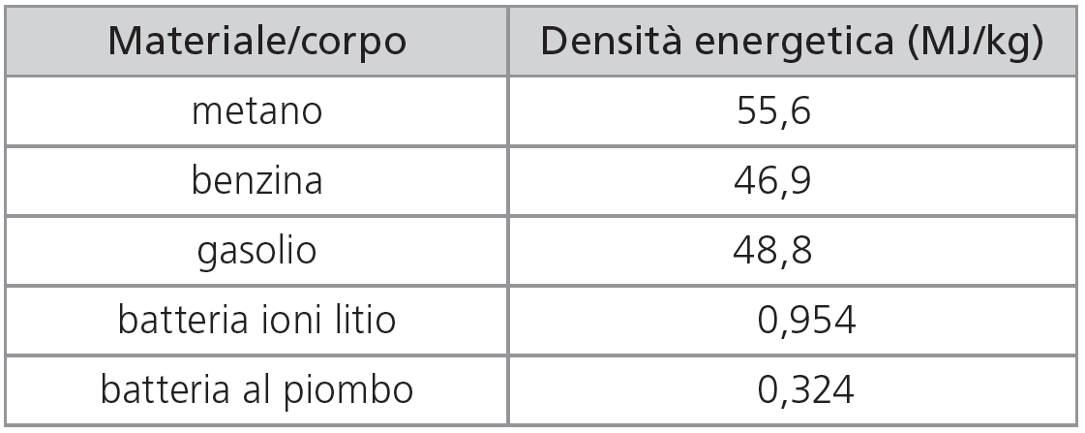
La chimica in Agenda
All’inizio del 1900 la nascente industria automobilistica si trovò a un bivio: far muovere le auto con motori elettrici oppure affidarsi ai motori a combustione interna. Conosciamo quale strada è stata scelta, tuttavia forse non sappiamo che la maggior parte della responsabilità spetta alla densità energetica. Questa grandezza permette di confrontare le diverse forme di energia immagazzinate in corpi diversi, rendendo evidente «quanta energia» è contenuta in un volume o in una massa unitaria.

Slide 29
LA CHIMICA CON METODO
Come si scrive la legge dell’equilibrio?
La maggior parte dell’idrogeno prodotto a livello industriale deriva dal metano (CH₄) naturale, secondo la reazione:
CH₄(g) + H₂O(g) ⟶ CO(g) + 3H₂(g)
  Qual è la legge dell’equilibrio di questa reazione?
Come si può usare la concentrazione molare?
Quanti millilitri di una soluzione di NaCl 0,250 M preleviamo per avere 0,100 mol di NaCl?
Come si calcola la frazione molare?
Una miscela gassosa in una bombola è costituita da 0,200 mol di O₂ e 0,500 mol di N₂.
  Qual è la frazione molare di ciascun componente della miscela?
  Qual è la frazione percentuale di ciascun componente della miscela?
Come si prepara una soluzione di NaCl 0,150 m?
Quanti grammi di NaCl vanno sciolti in 500,0 g d’acqua per ottenere una soluzione 0,150 m?

